Slide 1

Soluție Mobilă pentru Colectarea și Analiza Parametrilor de Calitate a Aerului -Lucrare de Disertație-
Universitatea POLITEHNICA Timişoara
Facultatea de Automatică şi Calculatoare
Coordonator științific: Autor:
Prof. Dr. Ing. Marius MARCU Paul-Florin TARCE
Timișoara, Iunie 2020
Notes:
Buna ziua ,
Numele meu esti …si azi

Slide 2
Cuprins
1.Introducere: Context, Problemă, Soluție
2.Analiza stadiului actual în domeniul problemei
3. Metodologie de dezvoltare și cercetare
4. Arhitectura sistemului. Tehnologii folosite
5. Prezentarea aplicației
6. Rezultate experimentale
7.Concluzii
Notes:
Voi trece prin ...

Slide 3
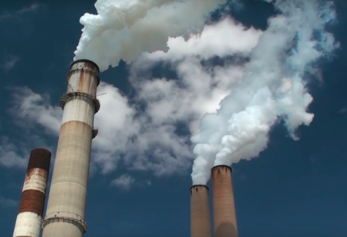
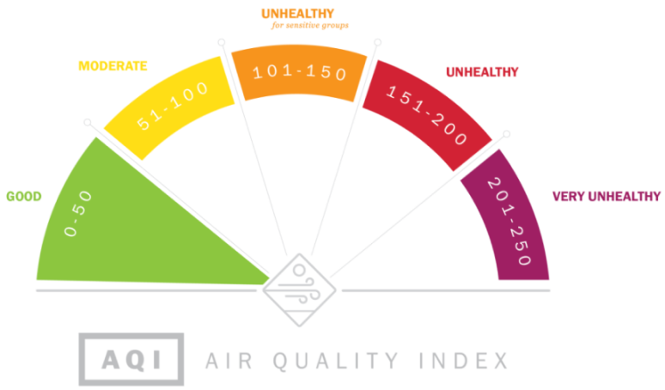


1.Introducere
Context
Calitatea aerului – efectul poluării asupra populației
4.2 Milioane de decese anual – 7.6% din decese anuale (date OMS)
Lipsă mijloace accesibile pentru studiul calității aerului local
Problema
Studiul calității aerului cu senzori accesibili
Calitatea aerului în timp real, local
Analiză parametrii de calitatea aer , Analiză senzori
Soluție
Aplicație mobilă monitorizare – Dispozitiv portabil cu senzori de poluare
Studiu funcționare senzori
Notes:
Contextul e legat de calitate aer si poluare
- Local -> imediata proximitate a utilizatorululi

Slide 4
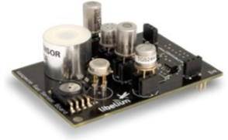
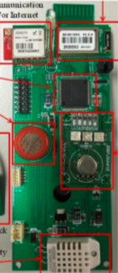
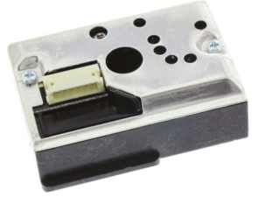
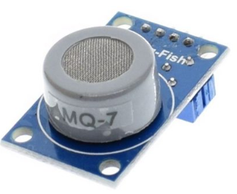
2. Analiza Stadiului Actual în Domeniul Problemei
Proiect uSense
Monitorizare AQI urban(limitată de stații puține, locații fixe)
Wi-fi
Rețea de senzori – extenxibilă
Senzori ieftini – calibrare
Proiect Indicator AQI interior
Algoritm AQI - adaptat la schimbări dinamice (CAQI -> CIAQI – timp real)
Wi-fi, Bluetooth
Senzori ieftini : MQ7 , Sharp PM
Notes:
In prezent exista unele aplicatii in domeniul problemei abordate de acest proiect , si anume :
Una din ele este uSense: utilizatori isi pun snezorii unde vreau – date transmise pe internet – si au acces toti la ele
Alte aplicatii pe piata , dar pentru AQI la nivel de zona mare ,nu local
Pun Numele articolelor ? Autori ?

Slide 5


3.Metodologie de dezvoltare și cercetare
Scopuri :
Aplicație mobilă Android pentru :
Comunicare Bluetooth Low energy cu modul portabil cu senzori :
Electrochimici: CO, NO₂, SO₂ , O₃
Temperatură, Umiditate, Presiune Atmosferică
Calcul concentrație poluanți
Exportare date brute, prelucrate
Folosire protocol Bluetooth Low Energy(BLE)
Anazliza date exportate
Observare variații poluanți în diferite medii
Studiul comparativ al performanței snezorilor - 2 module
Notes:
Ce mi-am propus sa fac – ce abordare am avut
Pun aici poluantii ? Zic ceva si despre pouanti ?( sursa lor , afectiuni provocate)
Zic aici ce experimente mi-am propus sa fac? Sau la capitolul cu Rezultate Experimentale
Tehnologii folosite nu pun ?
================================================================
Mi-am propus sa fac o aplicatie mobila care sa comunice cu un dispozitiv cu senzori, realizat anterior in cadrul facultatii, folosit pentru cercetare in cardul facutltatii
BLE – mai complex de dezovoltat dar mai bun pentru aplicații care nu au nevoie de conexiune permanenta si de rata de transfer foarte mare
Analiza date exportate : in .csv , .xlsx pentru analiza lor in Excel ->

Slide 6

Calcul Indice de calitate a aerului(AQI)
Bazat pe AQI SUA, EPA
6 nivele
Efecte pentru sănătate
Valorile (AQI) | Nivel de risc sănătate
0 la 50 | Bun
51 la 100 | Moderat
101 la 150 | Nesănătos pentru grupuri sensibile
151 până la 200 | Nesănătos
201 până la 300 | Foarte nesănătoas
301 - 500 | Riscant
Notes:
Pun slide-u asta ?
In functie de concentratia lui, un poluant se claseaza pe unul din cele 6 nivele
Pun formula ? – prea mult timp sa o explic ..

Slide 7
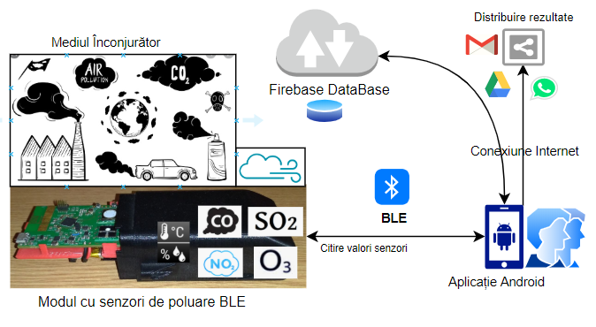
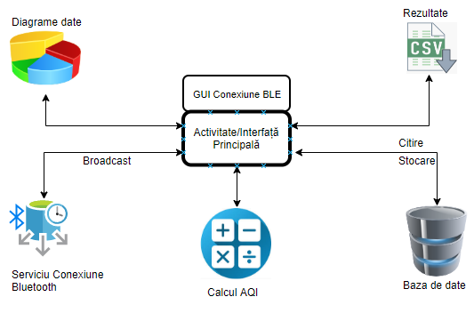
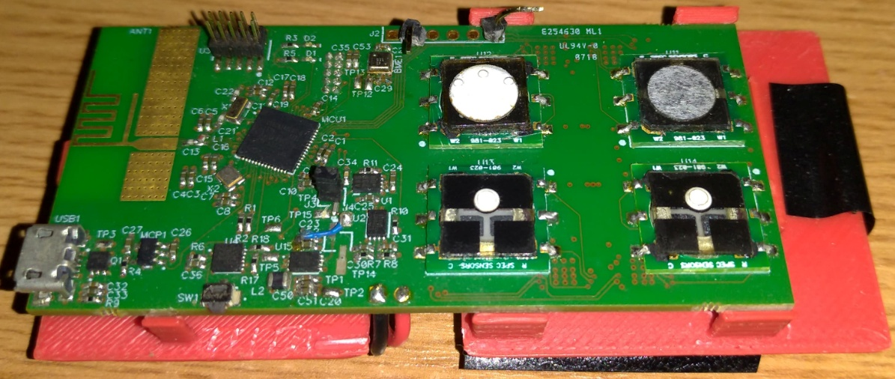
4. Arhitectura soluției
Notes:
3 poze , una peste alta
Schema bloc ? – apoi arhitectura ?
Las Poza cu modulul ?
Pun formula folosita pentru calcul ppb/ppm ?
Tehnologii folosite nu pun ?
===================================
-> Sistemul dezvoltat arata asa : Avem aplicatia mobila care citeste valorile brute ale poluantilor si calculeaza in funcție de tensiunea de referinta, rezistenta
-> Afiseza in timp real indicele de calizate al aerului si trimite in baza de date toate datele colectate
-> Utilizatorul poate sa exporte aceste date prin anumite platforme – pe mai pe Drive
-> Poza dispozitiv : BLE – are servicii standard( pentru citire baterie) si servicii definite de programator – pentru date de la senzori
- un serviciu poate sa aiba mai multe caracteristici : cazul nostru : caracteristica pentru senzorii electrochimici, caracteristica pentru date de T , Humid
-> Ca si arhitectura : aplicatia Android dezvoltata prin Android Studio si Java are : o activitate principala de care e legata o ferseastra de conexiune BLE
-→ Se preiau datele pe un fir de executie dedicat pentru comunicare BLE

Slide 8

5. Prezentare Aplicație
Video 2min ...
Notes:
Se porneste aplicatia mobila si modulul
Dupa ce se termina video .. Pot sa le arat comisiei si un excel cu date și grafice ?
- Video il deschid separat , nu de aici
-→ la Main GUI explic si ppm/ppb si val absoluta

Slide 9
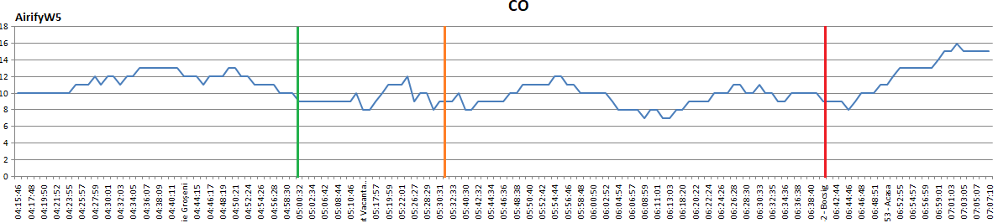
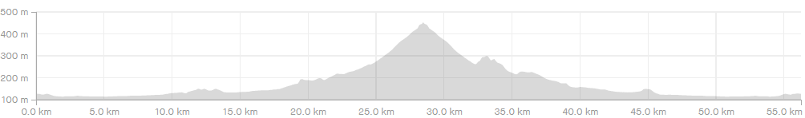
6. Rezultate experimentale
Experimente:
Observare variație concentrații la schimbarea mediului
Măsurare parametrii din aer pe un traseu cu bicicleta: zona urbană, rurală, de câmpie, deal, pădure
Notes:
Cate experiemnte sa pun ?

Slide 10
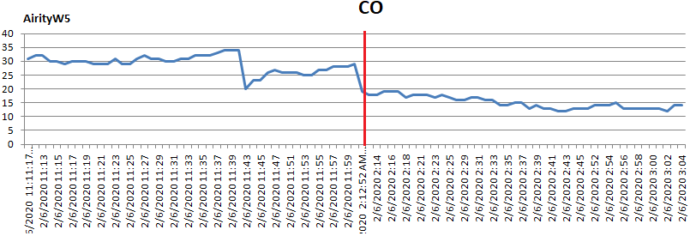
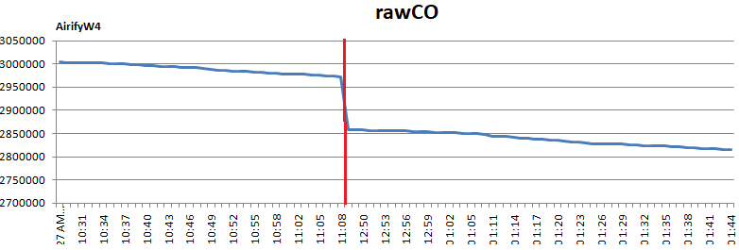
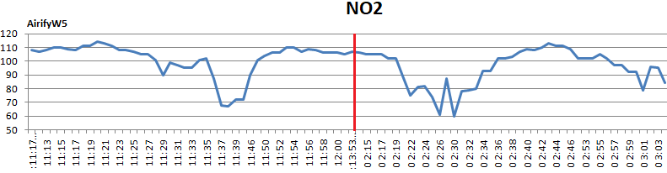
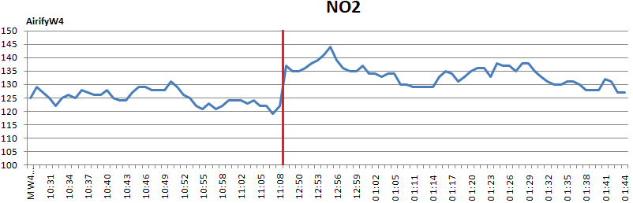
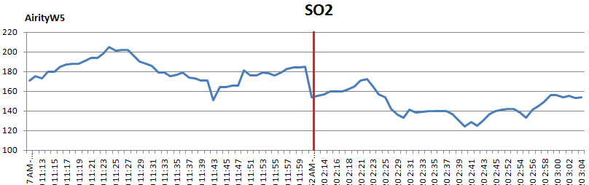
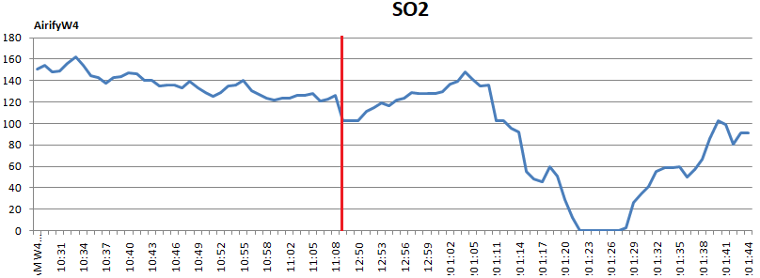
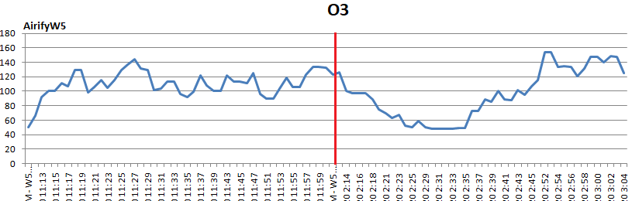
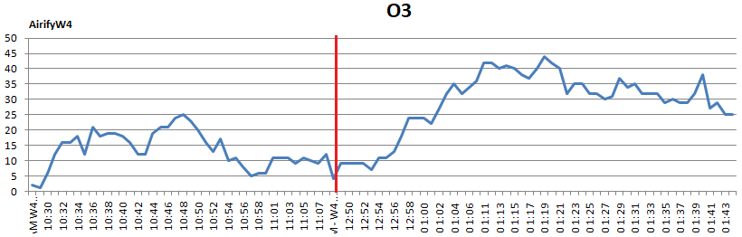
Măsurare parametrii din aer : cameră neaerisită – aerisită(1h)

Slide 11
Studiu comparativ a performanțelor senzorilor : 2 dispozitive
Calcul Eroare pătratică medie(abaterea standard) și varianță:
Durată de colectare date scurtă(1h) , condiții de mediu aproximativ constante
Eroare pătratică medie – deviația medie valori față de media lor pe un interval de timp
Rezultate finale Varianță, Eroare Medie Pătratică, W5
Rezultate finale Varianță, Eroare Medie Pătratică, W4
Concluzii studiu
?
W5 | CO | NO2 | SO2 | O3
σ² | 824464 | 403225 | 1512900 | 448900
σ | 908 | 635 | 1230 | 670
W4 | CO | NO2 | SO2 | O3
σ² | 101909025 | 126736 | 2617924 | 396900
σ | 10095 | 356 | 1618 | 630
Notes:
Am calculat eroarea patratica medie pentru valorile brute la fiecare experiment
- am facut asta pentru a vedea gradul de imprastiere datelor de la senzor
Aici sunt rezultatele finale
- sunt doar niste numere .. Cum le explic mai bine ? Ce relevanta au ?
Ce e de facut cu senzorii care au varianta/eroare mare ??

Slide 12


7. Concluzii. Direcții de dezvoltare
Concluzii :
Calitatea aerului – fundamentală pentru o viață sănătoasă
Sistemul este rentabil, ușor de folosit, consumă puțin(BLE)
Senzorii accesibili(cost) – oferă date precise d.p.d.v variație/zgomot
Calibrare senzori – va facilita calculul AQI
Aplicație potrivită pentru cercetare

Slide 13


Direcții de dezvoltare
Conectare simultană la mai mulți senzori
Adunare date de la mai mulți utilizatori – centralizare date
Notificări – nivel de risc
Recomandări pentru persoane vulnerabile în funcție de nivelul poluării
Notes:
- Centralizare date – creare retea de senzori – adunare date pentru

